Slide 1
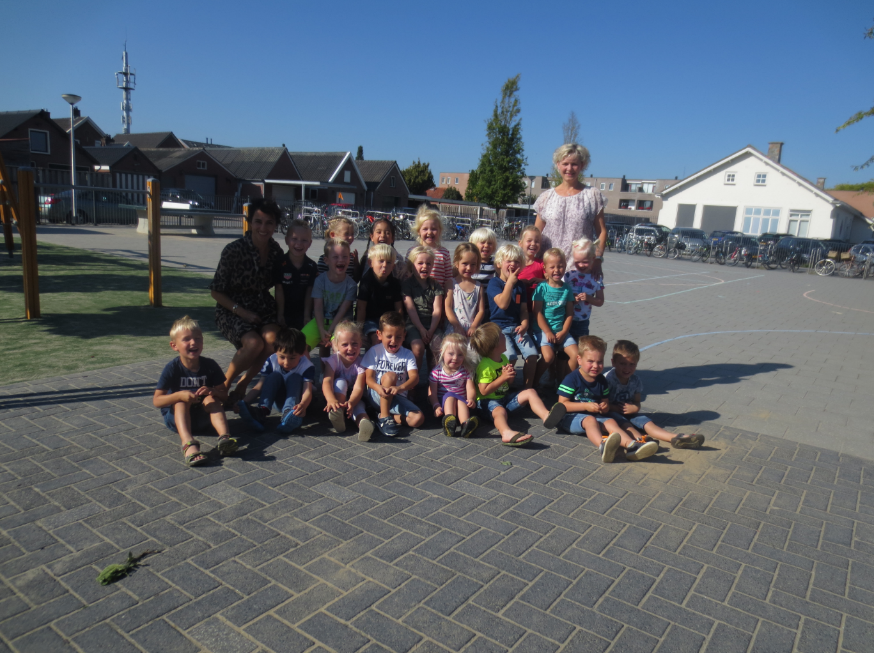
Welkom in de Vlindergroep

Slide 2
Doel van de avond
Voorstellen
Informatie over de dagindeling/ schooljaar
Diversen/ ruimte voor vragen

Slide 3
Opening

Slide 4
Opening

Slide 6
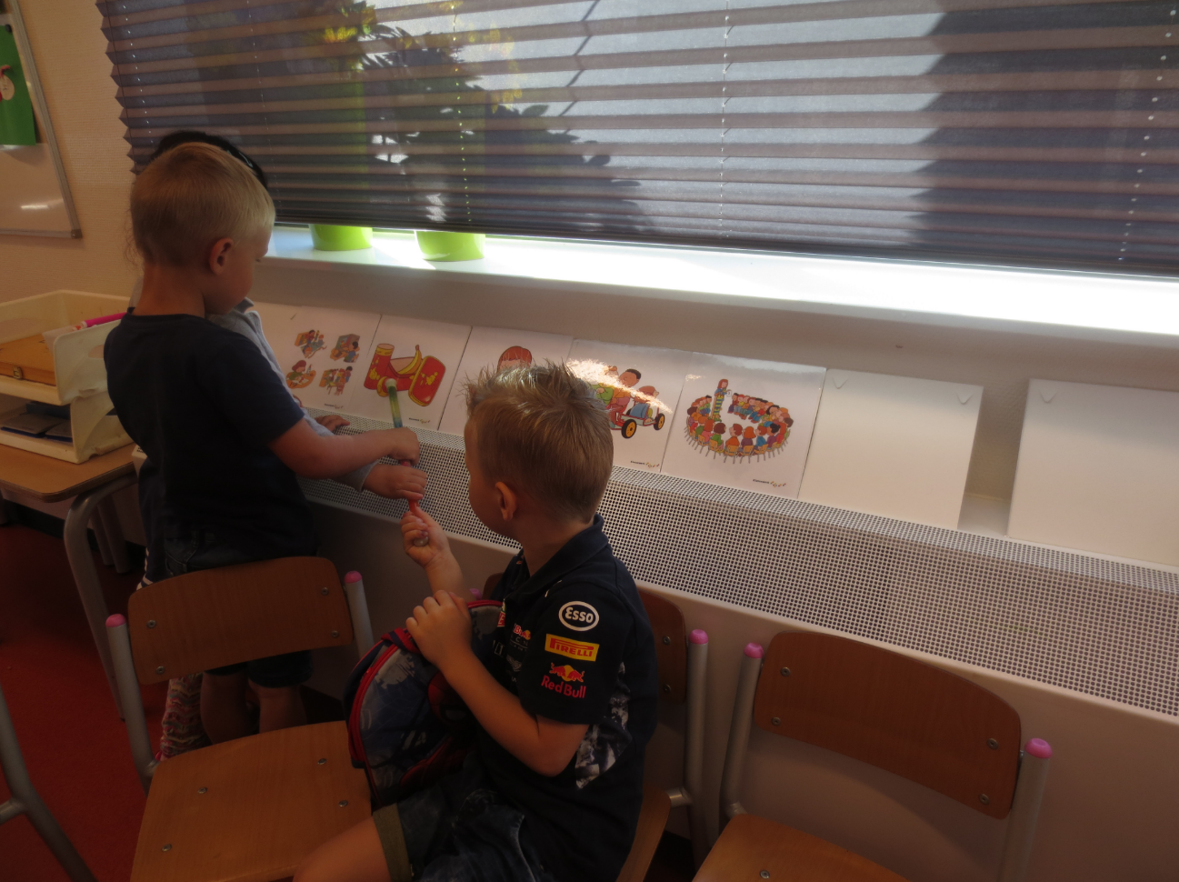
Dagindeling

Slide 7
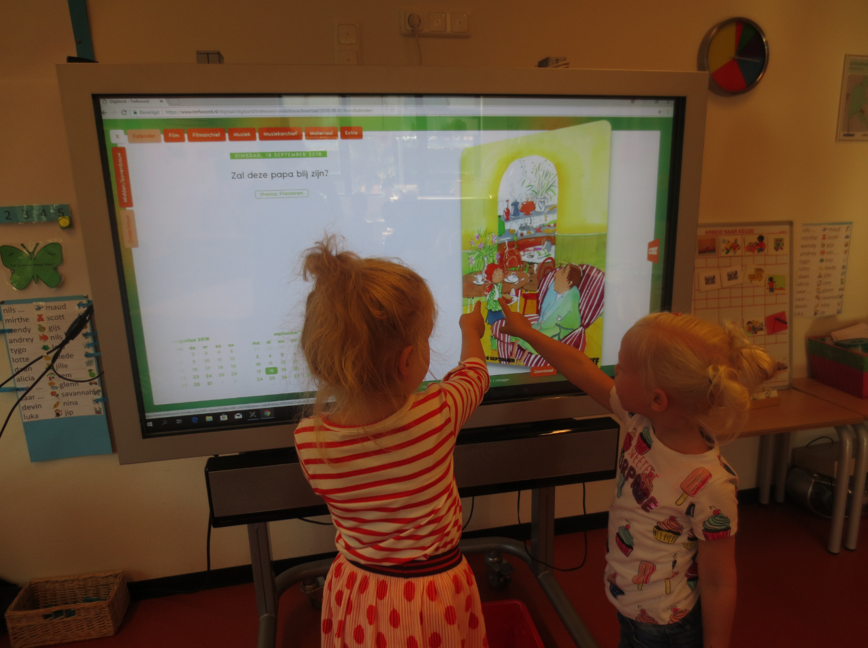
Trefwoord

Slide 8
Kring

Slide 9
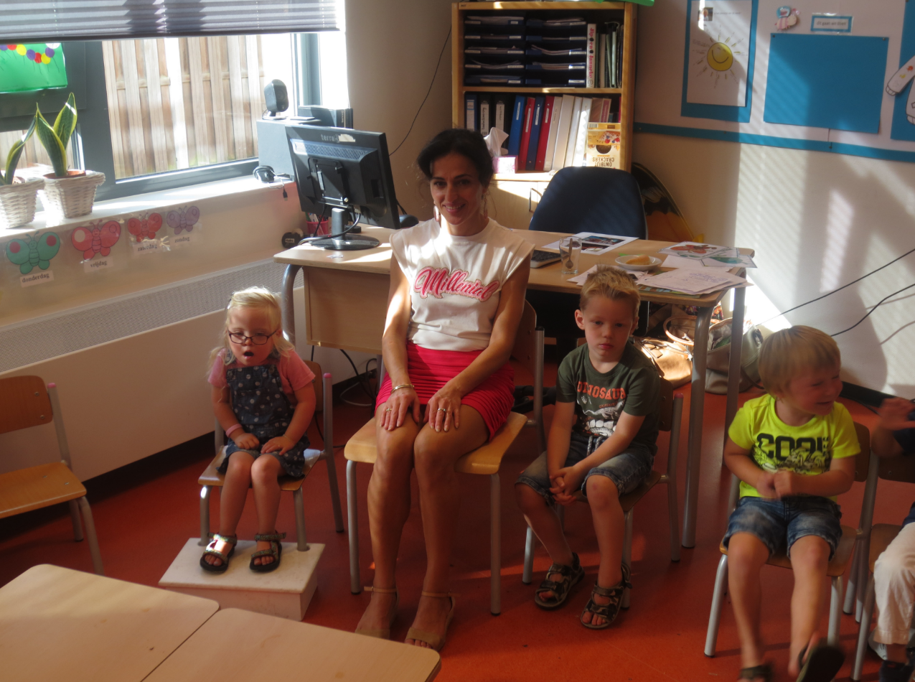
Hulpjes

Slide 10
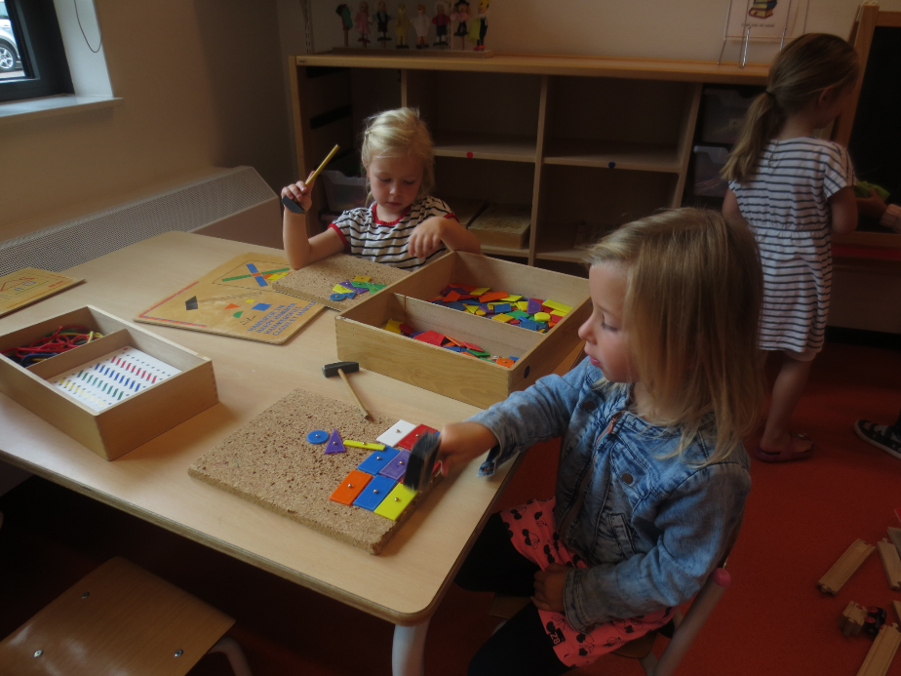
Inloop

Slide 11
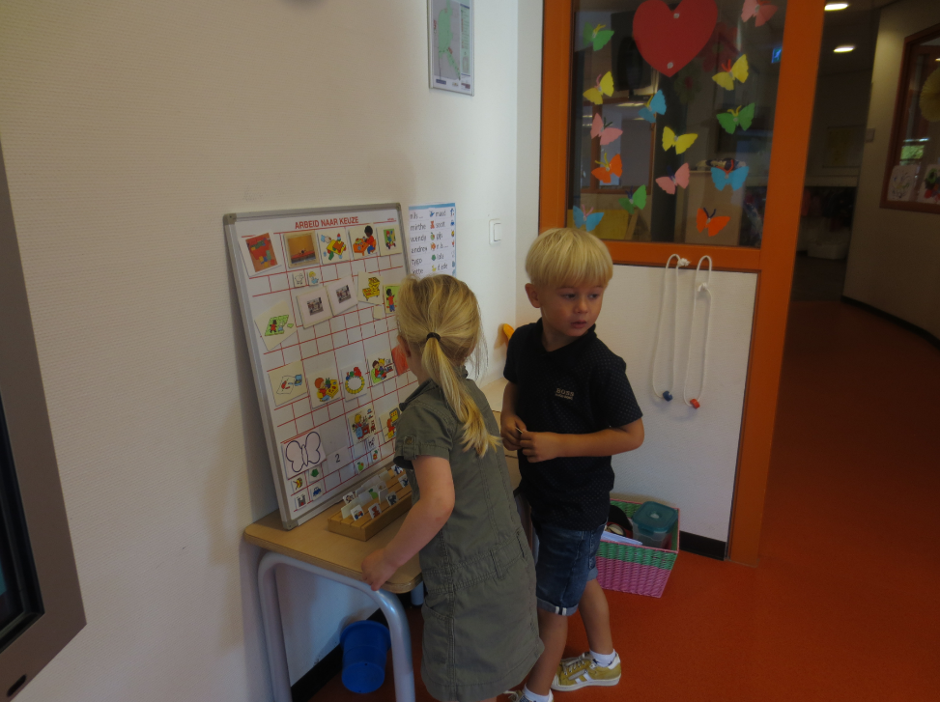
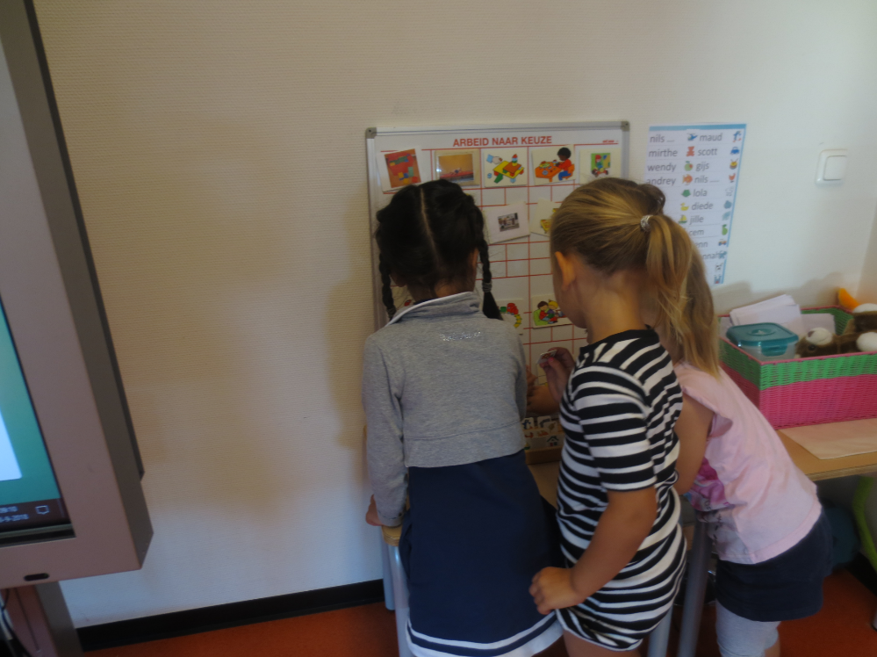
Kiesbord

Slide 12
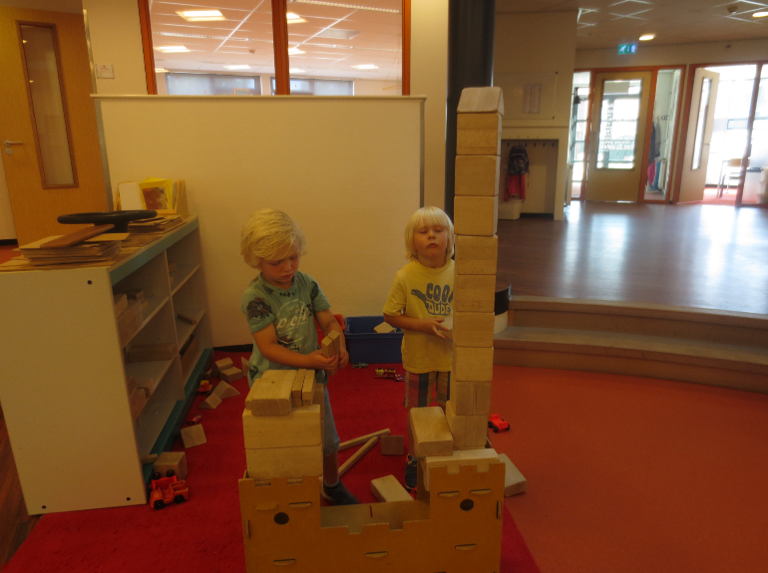
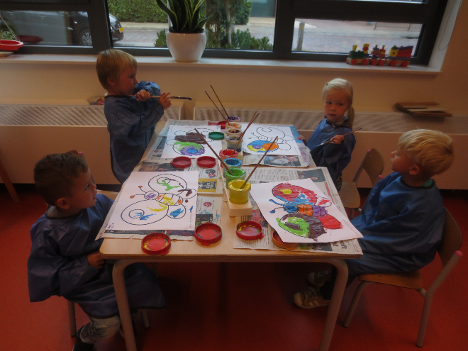
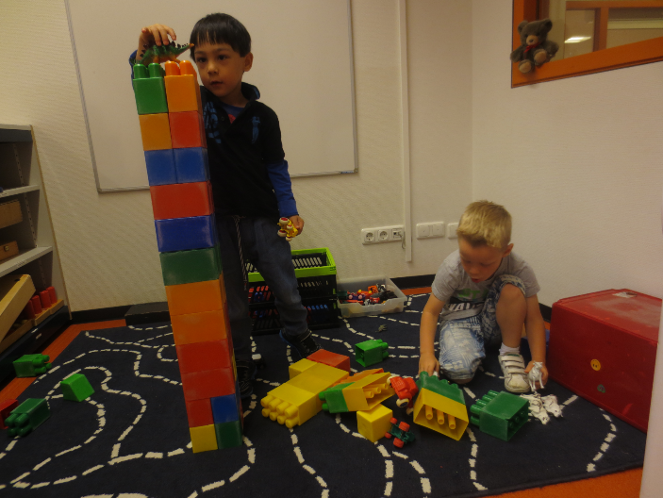
Spelen en werken

Slide 13
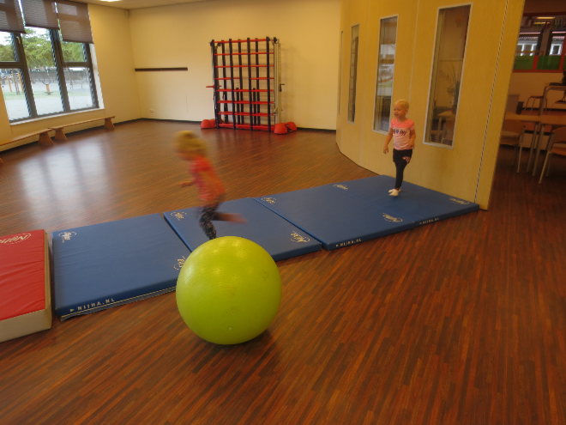
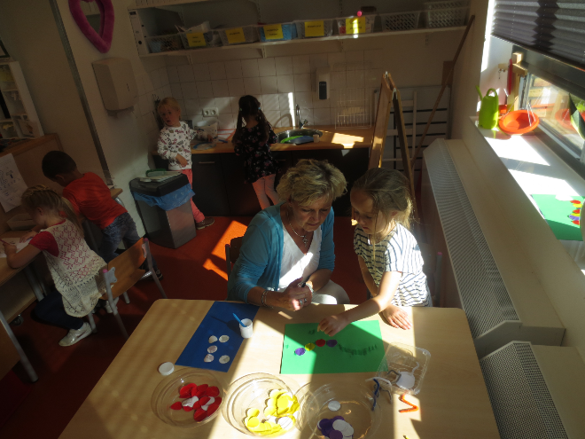
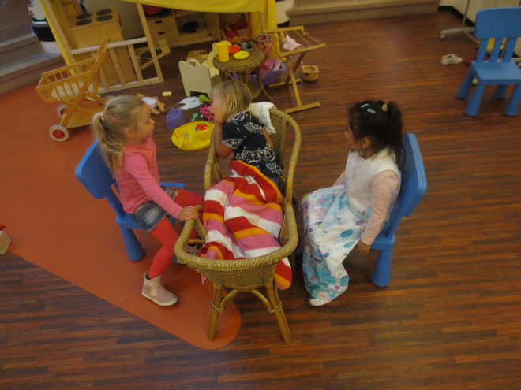
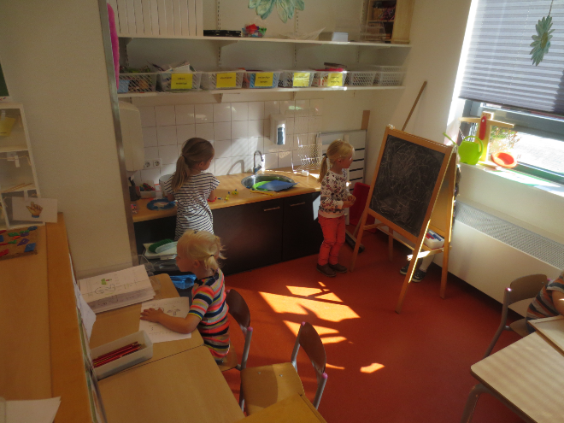

Slide 14
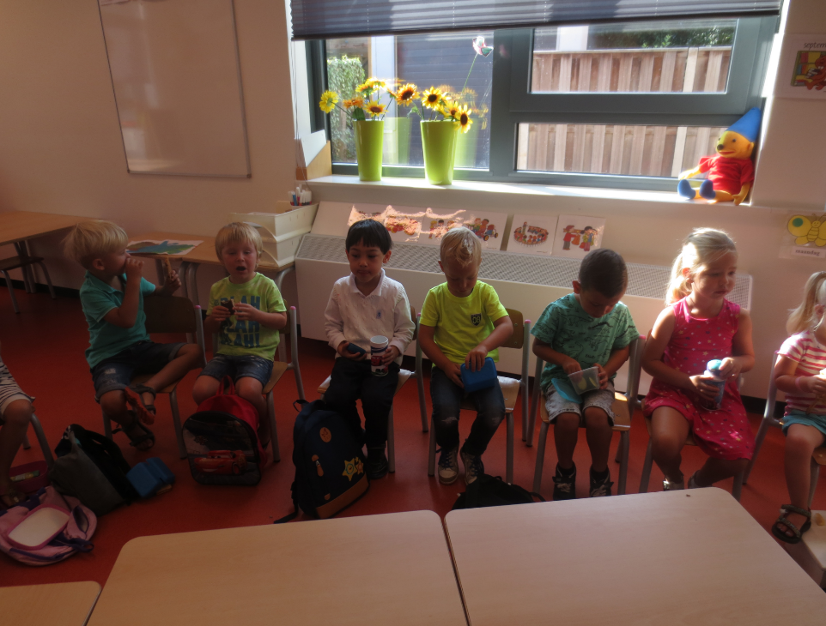
Eten en drinken

Slide 15
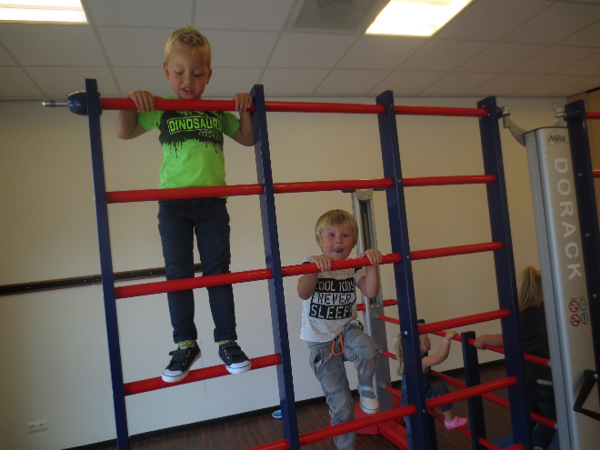
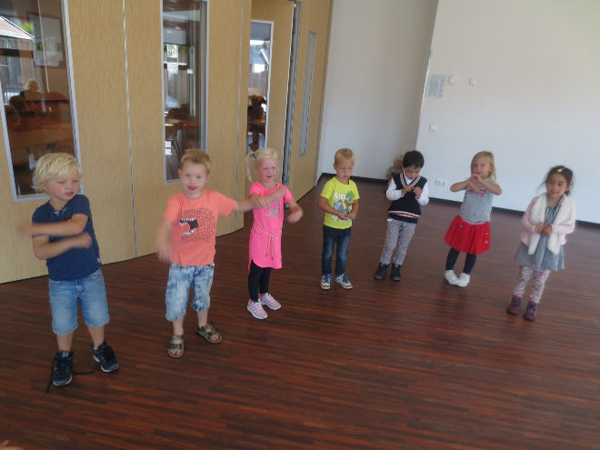
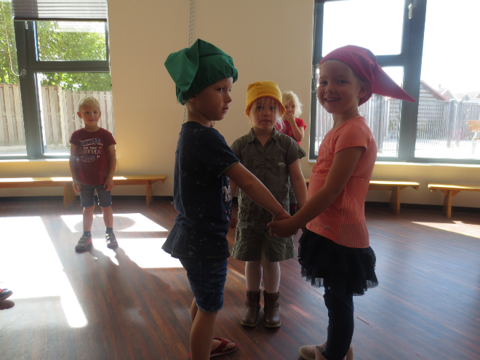
Gymnastiek

Slide 16
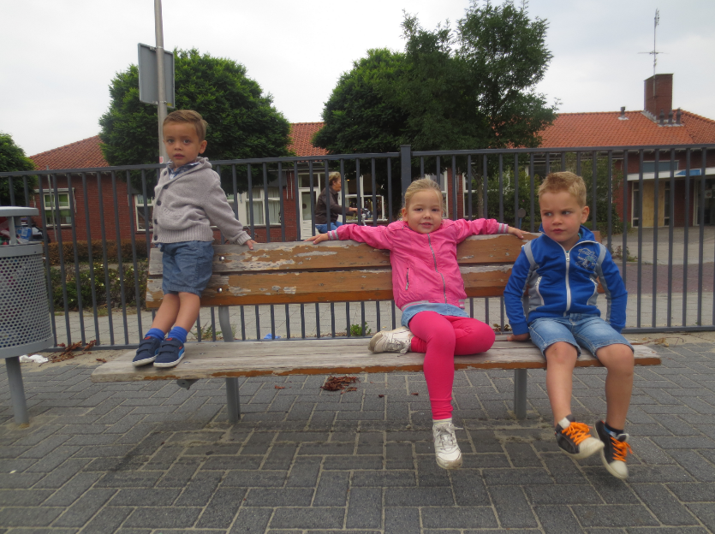
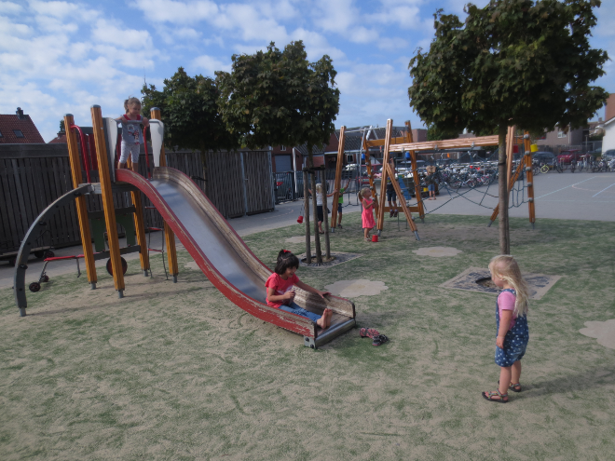
Buiten spelen

Slide 17
Lunchpauze

Slide 18
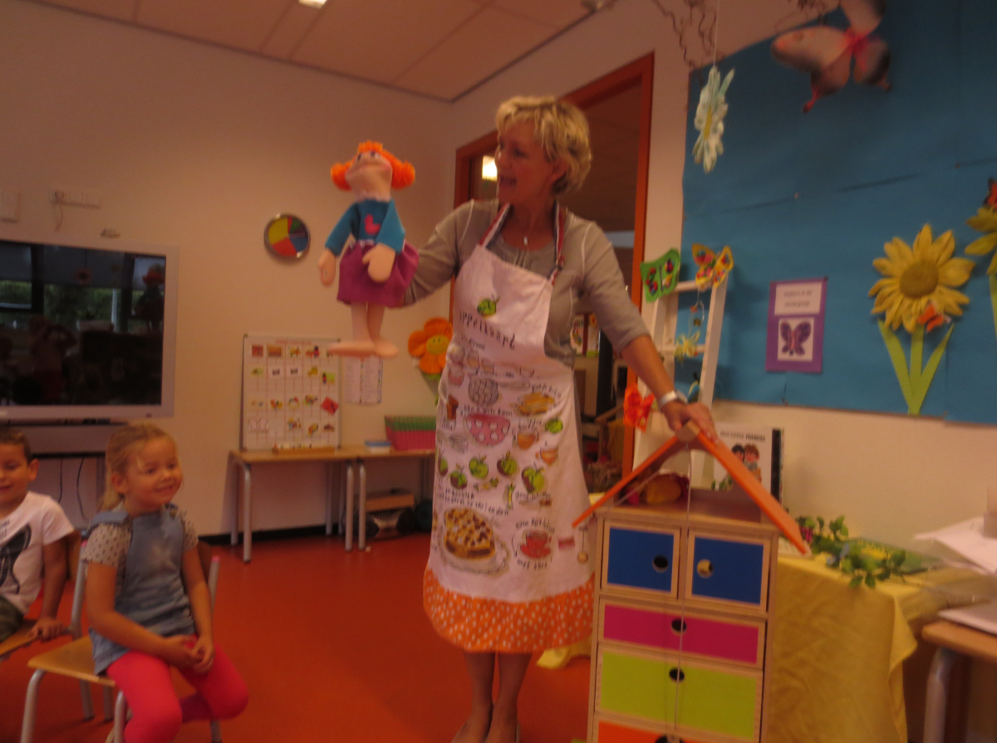
Villa Letterpret

Slide 19
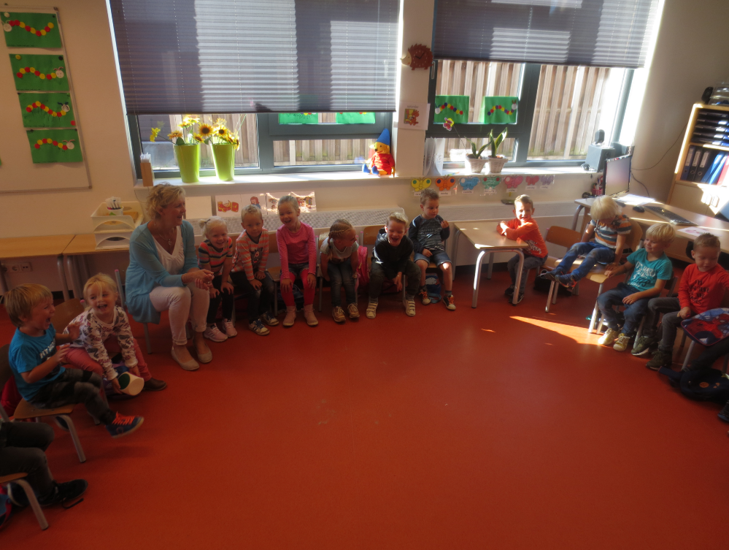
Reken- of taalactiviteit

Slide 20
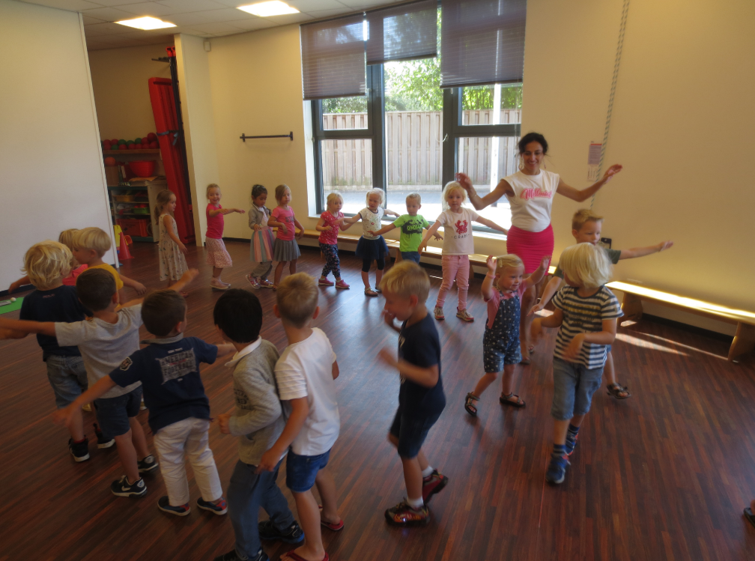
Muziek

Slide 21
Zonnetje van de week

Slide 22
Schooltelevisie

Slide 23
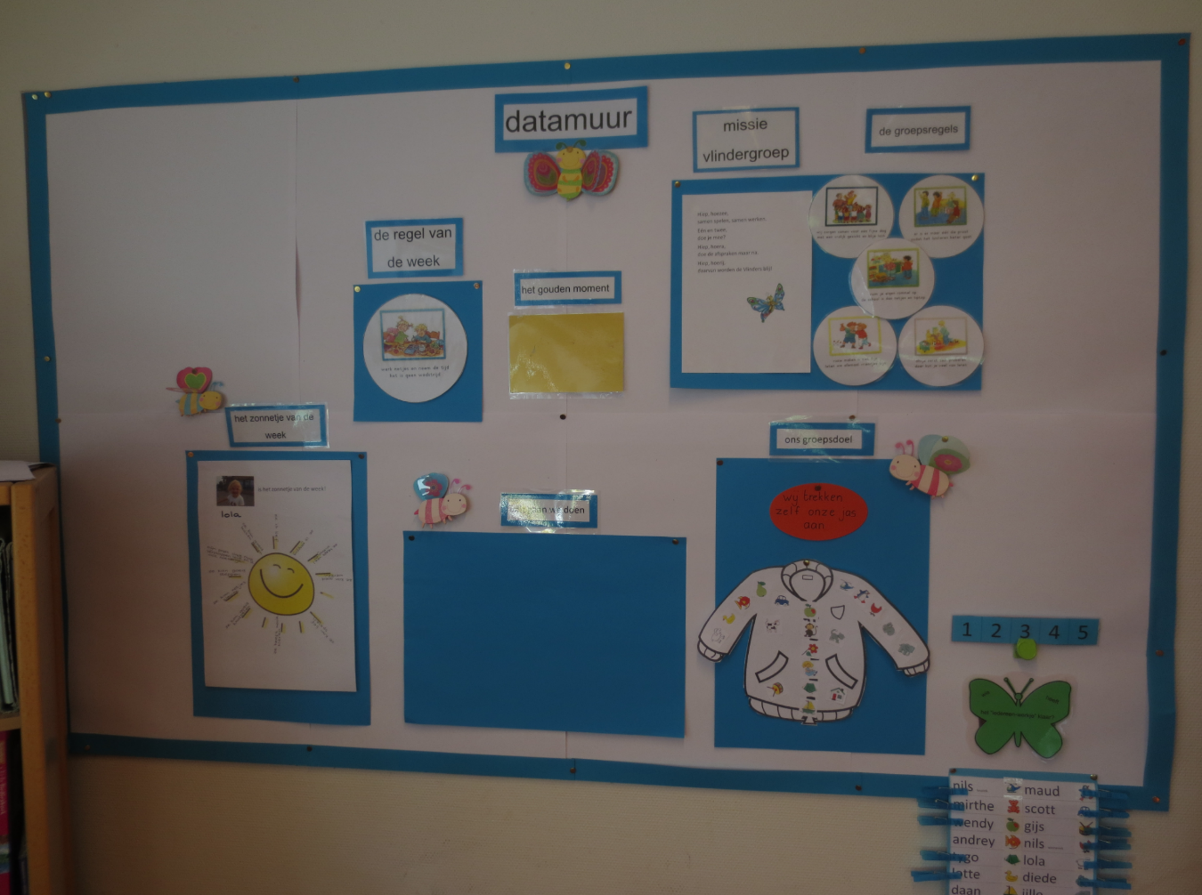
Datamuur

Slide 24
Verjaardagen
Kijk – Leerlingvolgsysteem/ rapporten
Huisbezoek
Zelfstandigheid groep 1/ groep 2
Foto’s Facebook en website: www.prinsconstantijngoor.nl

Slide 25
Vragen en opmerkingen

Slide 26
Een fijn schooljaar toegewenst
We hopen er met elkaar een fijn schooljaar van te maken!

Slide 27
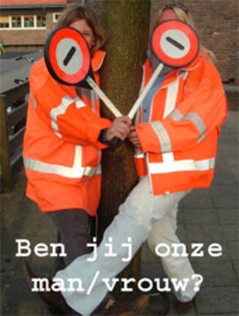
Meld u aan de kinderen hebben uw hulp hard nodig !!!!!
Van 14.30 tot 14.45 uur
Uw kind blijft even bij juf of meester mocht dat nodig zijn.
U krijgt instructies van de politie.
Hoe meer aanmeldingen hoe minder vaak u aan de beurt bent.
Bijv. Als we 10 ouders hebben is het om de week 1 keer klaaroveren
Als we 20 ouders hebben is het om de 2 weken klaaroveren.
Het wordt gedaan voor de veiligheid van de kinderen!

